Slide 1

РЕФЛЕКСИЯ КАК ЭТАП СОВРЕМЕННОГО УРОКА ПО ФГОС
Подготовила - Мухутдинова Н. В.

Slide 2

Что такое рефлексия?
Рефлексия – это размышление о своём психическом состоянии, склонность анализировать свои переживания
(С.И. Ожегов. Словарь Русского языка).

Slide 3

В современной педагогике под рефлексией понимают:
осознание смысла и способа собственной деятельности,
объективная оценка своих результатов,
обнаружение проблем.

Slide 4

Рефлексия осуществляется не только в конце урока, но и на любом его этапе.
Цели рефлексии:
сравнить способы и методы, применяемые другими, со своими;
собрать в общую копилку замеченное, обдуманное, понятое каждым;
уйти с урока с зафиксированным результатом.

Slide 5
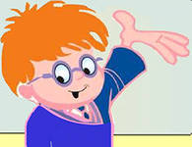
Исходя из функций рефлексии предлагается следующая классификация:
Рефлексия настроения и эмоционального состояния
Рефлексия деятельности
Рефлексия содержания учебного материала

Slide 6



Рефлексия настроения и эмоционального состояния
Этапы урока: в начале урока
в конце деятельности
Приёмы:

Slide 7

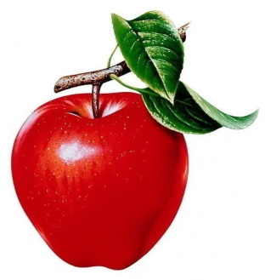
Если чувствую себя хорошо, комфортно, то вешаю на дерево яблоки(цветы) красного цвета, если нет, зелёного.

Slide 8
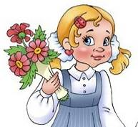
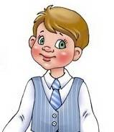

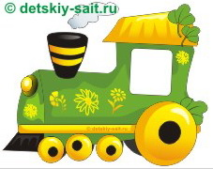


?
?
?

Slide 9
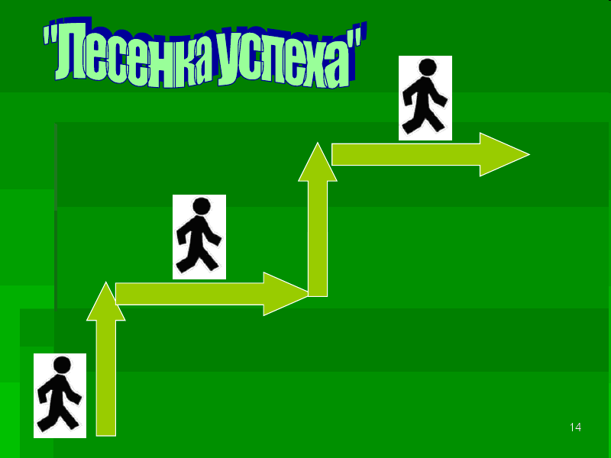
Рефлексия деятельности
Рефлексия деятельности
Этапы урока: проверка домашнего задания
защита проектных работ
в конце урока
Приёмы:

Slide 10
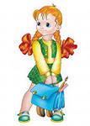
Фразы из рефлексивного экрана:
Было интересно…
Меня удивило…
Материал урока мне был…
Мне больше всего удалось…
Моё настроение…
Могу похвалить своих одноклассников…

Slide 11
Продолжи фразу:
Я узнал (а) …..
Я повторил (а) ….
Я научился (лась) ….

Slide 12
Оцените этот урок.
И – интересный, исследовательский, …
Т – точный, творческий, трудный,…
О – организованный, образованный, обучающий
Г – грамотный, грустный, с гостями.
Мы на уроке:
Д - дружные, довольные, деловые
Р - разумные, радостные, рассудительные
О - образованные, организованные, отличные
Б - быстрые, бесстрашные, боевые
И - интересные, исследовательские

Slide 13
Выберите шарик с таким фразеологизмом, который больше подходит к вашей работе.
сложа руки
бить баклуши
засучив рукава
спустя рукава
мотал на ус
ловил мух
держал
ушки на макушке
не покладая рук
работал до седьмого пота
считал ворон
смотрел во все глаза

Slide 14


Оценочная лесенка
Детям предлагается лесенка, шкала на которой они должны поставить солнышко на той ступеньке, на которую вы поставили бы себя при выполнении заданий
«Дерево»
Учащиеся записывают свое мнение об уроке на бумаге в форме листьев дерева, можно предложить ряд вопросов, затем прикрепляют их на заготовку дерева на плакате.

Slide 15
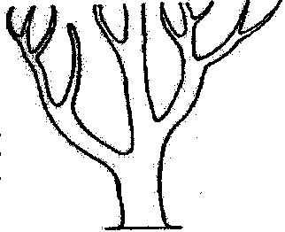

Рефлексия содержания учебного материала
Этапы урока: изучение учебного материала
Приёмы: дерево целей я не знал…
теперь я знаю…

Slide 16

Хочу знать больше
Всё понятно на уроке,
затруднений нет
Ничего не понятно на уроке

Slide 17
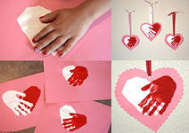
“ Пятерочка “
Учащимся предлагается на листе обвести свою руку.
Каждый палец – это какая – то позиция, по которой необходимо высказать своё мнение.
Большой палец – для меня важно и интересно;
Указательный палец -мне было трудно(не понравилось );
Средний – для меня было недостаточно;
Безымянный палец – мое настроение;
Мизинец – мои предложения.

Slide 18
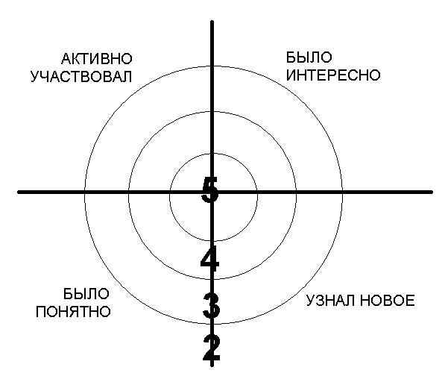


«Мишень»
Дети подходят и ставят знак у тех слов, которые им больше всего подходят по окончании урока.

Slide 19
«Для меня сегодняшний урок…»
Учащимся дается индивидуальная карточка, в которой нужно подчеркнуть фразы, характеризующие работу ученика на уроке по трем направлениям.
Урок | Я на уроке | Итог
1. интересно | 1. работал | 1. понял материал
2. скучно | 2. отдыхал | 2. узнал больше, чем знал

Slide 20

Формы рефлексии
Индивидуальная – формирование реальной самооценки (за что ты можешь оценить свою работу)
Групповая – акцентирование ценности деятельности каждого члена группы для достижения результата в решении поставленной задачи (какую помощь в работе оказал (имя)

Slide 21

Способы обучения рефлексии
Устное обсуждение.
Рисуночное или графическое изображение изменений, происходящих с учеником в течение урока.
Письменное анкетирование.

Slide 22

Цели развития рефлексии
выявление уровня трудности, эмоционального отношения к заданию;
развитие оценочной деятельности одноклассников;
выявление самооценки детей;
выделение детьми критериев оценки;
развитие умений оценивать по критериям;
выявление причин для преодоления имеющихся трудностей;

Slide 23
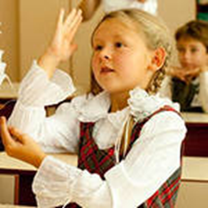
Универсальные учебные действия
Умение организовывать свои дела: ставить цель, планировать, получать и оценивать результат
РЕГУЛЯТИВНЫЕ
ПОЗНАВАТЕЛЬНЫЕ
Умение добывать, преобразовывать и представлять информацию
Умение оценивать свои и чужие поступки, стремление к созидательной деятельности
ЛИЧНОСТНЫЕ
КОММУНИКАТИВНЫЕ
Умение донести свою позицию, понять других, договориться, чтобы сделать что-то сообща

Slide 24
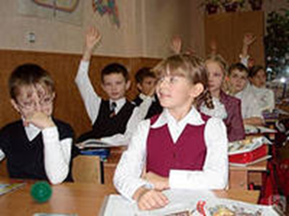
Образовательный эффект рефлексии
Рефлексия создаёт условия для внутренней мотивации на деятельность.
Рефлексия помогает ученикам осмыслить получаемые результаты.
Рефлексия помогает наметить цели будущей работы, «соединить» результаты с целями.

Slide 25


